Slide 1

Asistencia Vial
Cesar Romero
“HAZ lo que dices que harás, HAZLO cuando dices que lo harás y HAZLO bien desde la primera vez...
Recuerda que, del servicio de cada uno de nosotros, depende el destino de TODOS.”

Slide 2

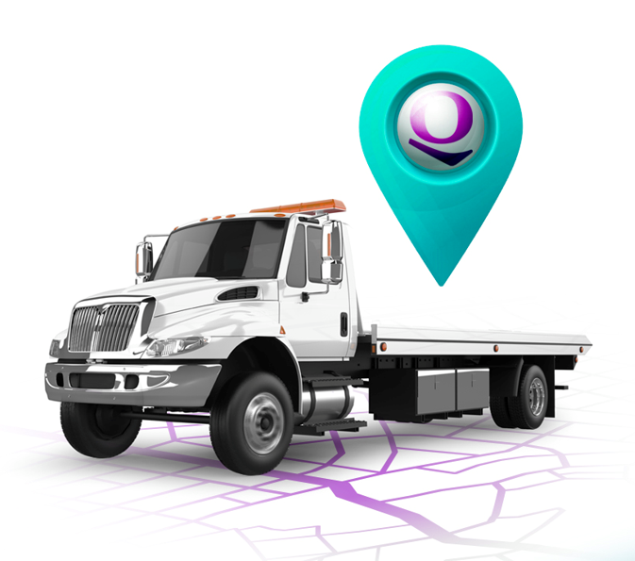



Nuevo Proceso Operativo
Asignación
Asignar el servicio en menos de 15 minutos. En caso de aplicar notificar excedente.
Notificación
Notificar al asegurado su proveedor asignado y tiempo de arribo.
Llamadas al asegurado durante la gestión del servicio
Seguimiento
3
30 minutos: Seguimiento con el proveedor sobre avance y segunda llamada al cliente.
“HAZ lo que dices que harás, HAZLO cuando dices que lo harás y HAZLO bien desde la primera vez...
Recuerda que, del servicio de cada uno de nosotros, depende el destino de TODOS.”

Slide 3






Protocolos fuera de proceso
Se capacitó al personal para la toma de decisiones en los casos fuera de proceso, gestionando una acción inmediata que nos permita dar una solución al asegurado.
Causaron daños a mi unidad – Solicito ajustador / red de proveedores brinda el apoyo con AVQ
Cliente no me contesta – envío la grúa y se busca el apoyo de la oficina o de área comercial
Enviamos mal la grúa – reasignación, reembolso, COMUNICACIÓN CON CLIENTE
Grúa me solicita más tiempo – COMUNICACIÓN CON CLIENTE, enviar proveedor alterno, valido envío ajustador
Blindaje no aparado – buscar apoyo de área Comercial u Oficina, COMUNICACIÓN CON CLIENTE
No hay proveedor en la zona – Comunicación con cliente, reembolso, cita, previa revisión con RP ( esta garantizado el 96 % de municipios de acuerdo al volumen)
“HAZ lo que dices que harás, HAZLO cuando dices que lo harás y HAZLO bien desde la primera vez...
Recuerda que, del servicio de cada uno de nosotros, depende el destino de TODOS.”

Slide 4



Ajustador en zona roja
Radio Operador
Ajustador
Radio Operador
Detecta zona roja y marca al cliente para ofrecer cita o reembolso.
Ajustador realiza inventario y traslada al cliente al poblado más cercano.
Realiza traslado de vehículo y brinda seguimiento con el cliente.
“HAZ lo que dices que harás, HAZLO cuando dices que lo harás y HAZLO bien desde la primera vez...
Recuerda que, del servicio de cada uno de nosotros, depende el destino de TODOS.”

Slide 5
Coberturas Asistencia Vial
 | Tipo uso condición | Grúa | Envío de gasolina | Cambio de llanta | Paso corriente | Rango de atención | Importe a pago
ASISTENCIA VIAL PLUS | Particular | 10 eventos | 5 eventos | 5 eventos | 5 eventos | 400 km | Se ampara el costo que genere
 | Carga -3.5 | 5 eventos | 5 eventos | 5 eventos | 5 eventos | 80 y 200 km | $6,000.00
 | Carga +3.5 | 5 eventos | No aplica | No aplica | No aplica | 80 y 200 km | $13,000.00
 | Motocicletas | 8 eventos particular 5 eventos comercial | 8 eventos particular 5 eventos comercial | 5 eventos | 5 eventos | 300 km | Se ampara el costo que genere
 | Publico -3.5 | 5 eventos | 5 eventos | 5 eventos | 5 eventos | 80 y 200 km | $6,000.00
 | Publico +3.5 | 5 eventos | No aplica | No aplica | No aplica | 80 y 200 km | $13,000.00
“HAZ lo que dices que harás, HAZLO cuando dices que lo harás y HAZLO bien desde la primera vez...
Recuerda que, del servicio de cada uno de nosotros, depende el destino de TODOS.”

Slide 6
Grúas Colisión
José Antonio Manzo
“HAZ lo que dices que harás, HAZLO cuando dices que lo harás y HAZLO bien desde la primera vez...
Recuerda que, del servicio de cada uno de nosotros, depende el destino de TODOS.”

Slide 7
Estructura Operativa
Enrique Vera Rojas
Dirección Siniestros Servicio al Cliente
José Antonio Manzo Fuentes
Subdirección Operativa Grúas Q
Leonel Cadena
Gerente Grúas Q
José Maya
Gerente Grúas Q
José Zavala
Coordinador
David Eduardo Ramos
Coordinador
Miguel Barrientos
Coordinador
Campeche
Tabasco
Veracruz
Colima
Sinaloa
B.C. Norte
Tlaxcala
Hidalgo
CDMX
Michoacán
Puebla
Guanajuato
Tamaulipas
San Luis Potosí
Sonora
Nayarit
Quintana Roo
Morelos
Oaxaca
Edo. Mex.
Durango
Chihuahua
Zacatecas
Nuevo León
B.C. Sur
Guerrero
Coahuila
Jalisco
Querétaro
Aguascalientes
Chiapas
Yucatán
“HAZ lo que dices que harás, HAZLO cuando dices que lo harás y HAZLO bien desde la primera vez...
Recuerda que, del servicio de cada uno de nosotros, depende el destino de TODOS.”

Slide 8








Acciones en grúas colisión…
Refuerzo de estructura con 10 personas más
Creación de otra gerencia en grúas colisión
División del país en 3 coordinaciones
Medición de indicadores como tiempo de entrega integral.
Generación de folios el mismo día para proveedores en convenio
“HAZ lo que dices que harás, HAZLO cuando dices que lo harás y HAZLO bien desde la primera vez...
Recuerda que, del servicio de cada uno de nosotros, depende el destino de TODOS.”

Slide 9
Resultados tiempo Integral de entrega
Recuerda que, del servicio de cada uno de nosotros, depende el destino de TODOS.”

Slide 10

“HAZ lo que dices que harás, HAZLO cuando dices que lo harás y HAZLO bien desde la primera vez...
Recuerda que, del servicio de cada uno de nosotros, depende el destino de TODOS.”

